Slide 1

Název školy: ZŠ Varnsdorf, Edisonova 2821, okres Děčín, příspěvková organizace
Člověk a příroda, Chemie, Významné oxidy
Autor: Ing. Světlana Hřibalová
Název a číslo materiálu:
VY­_52_INOVACE_32/III.SADA
Anotace: Prezentace je určena žákům 8. ročníku, slouží k výkladu učiva Oxidy
Období: leden až květen 2012

Slide 2
Významné oxidy

Slide 3
Přehled
Oxid siřičitý SO₂
Oxidy dusíku
Oxidy uhlíku
Oxid vápenatý CaO
Oxid hlinitý Al₂O₃
Oxid křemičitý SiO₂

Slide 4
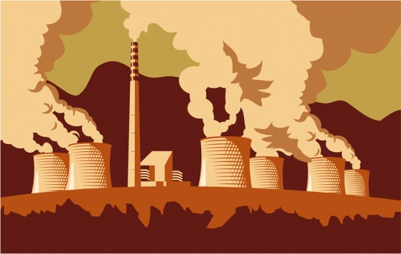
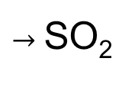
Oxid siřičitý SO₂
Bezbarvý ostře páchnoucí plyn
Vzniká hořením síry na vzduchu S + O₂
Do ovzduší se dostává především
spalováním hnědého uhlí, je hlavní příčinou vzniku tzv. „kyselých dešťů“
Dá se tomu předejít stavbou odsiřovacích zařízení
Použití: výroba papíru, bělení bavlny a vlny, výroba kyseliny sírové
$→$ SO₂

Slide 5
Oxidy dusíku
Oxid dusný N₂O – „ rajský plyn“ dříve používán jako anestetikum
Oxid dusnatý NO ( bezbarvý plyn) a oxid dusičitý NO₂- unikají do ovzduší z výfukových plynů aut, podílejí se na vzniku
„ kyselých dešťů“, jsou jedovaté a zdraví škodlivé

Slide 6
Oxidy uhlíku
Oxid uhelnatý CO
Bezbarvý prudce jedovatý plyn
Vzniká při nedokonalém spalování ( při nedostatku kyslíku)
Váže se na hemoglobin v červených krvinkách
Je součástí svítiplynu, výfukových plynů i cigaretového dýmu

Slide 7
Oxid uhličitý CO₂
Bezbarvý nedýchatelný plyn, těžší než vzduch
Je přirozenou součástí vzduchu – asi 0,03% objemu
Vzniká dýcháním organismů
Je výchozí látkou fotosyntézy
V pevném stavu je označován jako tzv.“ suchý led“
Je součástí perlivých nápojů
Používá se jako náplň pěnových hasících přístrojů

Slide 8

Oxid vápenatý
CaO neboli pálené vápno
Vyrábí se ve vápenkách tepelným rozkladem vápence ( což je v podstatě uhličitan vápenatý CaCO₃)
Používá se ve stavebnictví na výrobu hašeného vápna Ca(OH)₂, při výrobě kovů, skla a vápnění půdy
Výroba vápna: CaCO₃ → CaO +CO₂
Hašení vápna: CaO + H₂O→ Ca(OH)₂

Slide 9
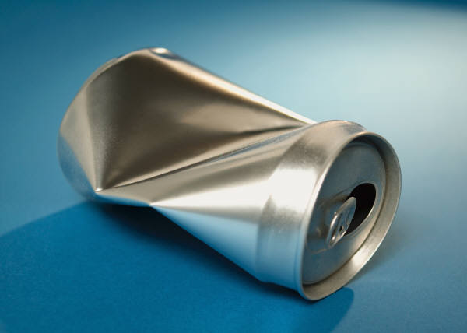
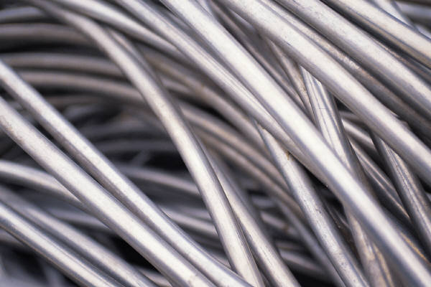
Oxid Hlinitý
Al₂O₃
V přírodě je součástí druhého nejtvrdšího minerálu korundu ( vzácné odrůdy korundu jsou modré safíry a rudé rubíny)
Je základní surovinou pro výrobu hliníku
Dále se používá při výrobě porcelánu, barev, zubních cementů…

Slide 10
Oxid křemičitý
SiO₂
Pevná neobyčejně odolná látka
Použití: stavebnictví ( písek), hutnictví ( výroba žáruvzdorných materiálů), sklářství
V přírodě se vyskytuje nejčastěji jako křemen
Barevné odrůdy křemene se používají jako vzácné kameny např.: růžový růženín, fialový ametyst, čirý křišťál

Slide 11
Kontrolní otázky
Oxid vápenatý je triviálním názvem?
Hašené vápno má vzorec?
Který oxid uhlíku je jedovatý?
Který oxid uhlíku je výchozí látkou fotosyntézy?
Které oxidy se podílejí na vzniku kyselých dešťů?
Pálené vápno
Ca(OH)₂
Oxid uhelnatý
Oxid uhličitý
Oxid siřičitý a oxidy dusíku

Slide 12
Zdroje:
Veškeré obrázky z www.Office.com
MAREČEK, Aleš a Jaroslav HONZA. Chemie pro čtyřletá gymnázia: 1.díl. 3. opravené. Olomouc: Nakladatelství Olomouc s.r.o., 2004. ISBN 80-7182-055-5.
BENEŠ Pavel, PUMPR Václav BANÝR Jiří. Základy chemie: 1.díl. 1.dotisk. Praha: Fortuna, 1993. ISBN 80-7168-043-5.
Citováno 1.4.2012

